Slide 1
Cafeteria ios

Slide 2
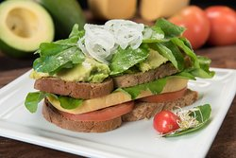
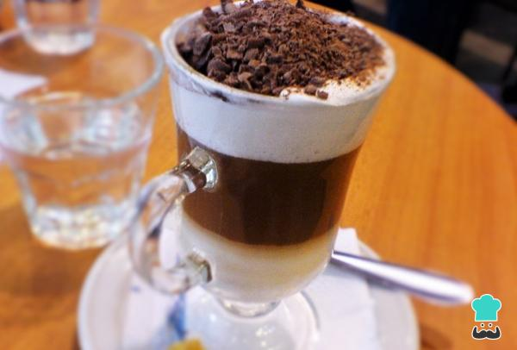
Na nossa cafeteria podemos te surpreender com cafés e lanches diferentes.
Como por exemplo esse lindo e delicioso sanduiche com abacate, no qual somos muito elogiados pelo sabor.
O valor dele é 25R$
E acompanhado desse maravilhoso capuchino.
Que esta no valor de 12,45

Slide 3


